Slide 1
CHƯƠNG 5
CONNECTING AND ACCESSING DATABASE WITH JDBC (Part 1)(practice)

Slide 2
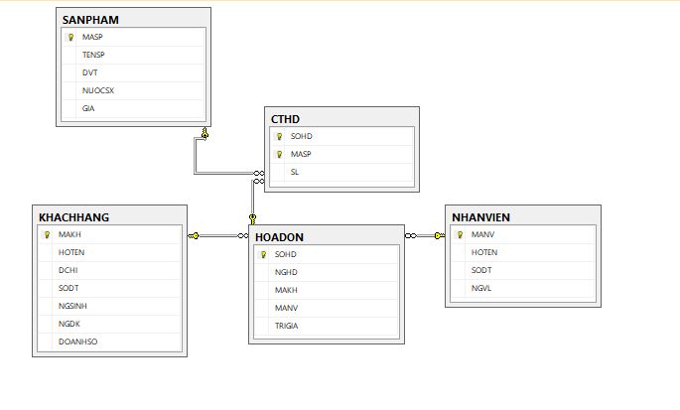
Nội dung
Thực hiện xây dựng Chương trình quản lý bán hàng với mô hình CSDL như sau:

Slide 3
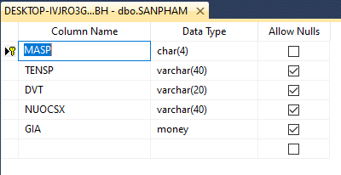
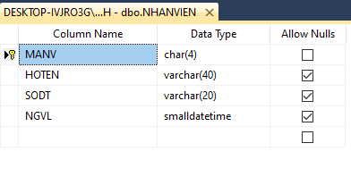
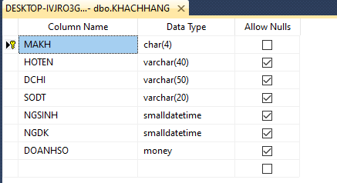
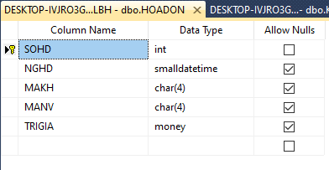
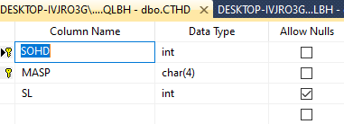
Bảng dữ liệu

Slide 4
Viết chương trình quản lý bán hàng
Quản lý sản phẩm
  Hiển thị danh sách sản phẩm
  Tìm kiếm một sản phẩm theo Ten, theo MaSP, theo NuocSX, theo Gia
Quản lý nhân viên
  Hiển thị danh sách nhân viên
  Tìm kiếm nhân viên
Quản lý khách hàng
  Hiển thị danh sách khách hang
  Tìm kiếm khách hành
Quản lý hóa đơn
  Hiển thị danh sách hóa đơn
  Hiển thị chi tiết hóa đơn
  Thông kê doanh số bán hàng

Slide 5
Mô đun quản lý sản phẩm
Tạo lớp sản phẩm
  Thuộc tính: Masp, Ten, DVT, Nuocsx, Gia
  Hàm tạo không đối và có đối
  Phương thức hiển thị thông tin
Tạo lớp danh sách sản phẩm
  Sử dụng ArrayList để lưu trữ sản phẩm
  Hàm tạo không đối
  Phương thức hiển thị danh sách sản phẩm
  Phương thức tìm kiếm sản phẩm theo tên

Slide 6
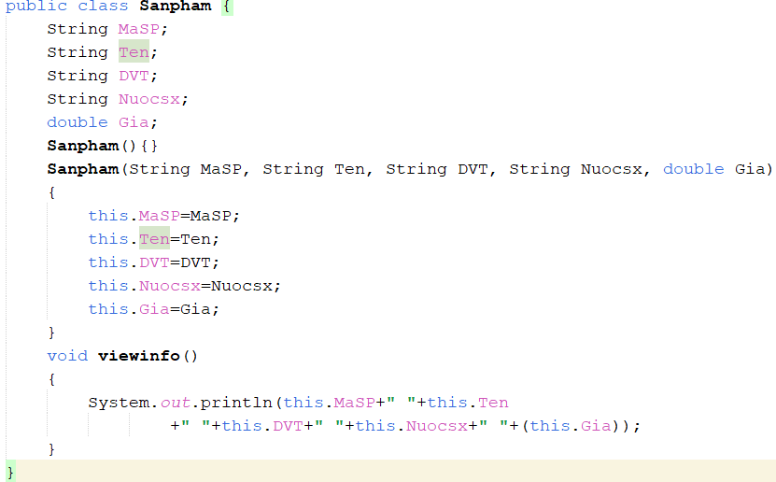
Code lớp Sản phẩm
Xây dựng lớp Sanpham

Slide 7
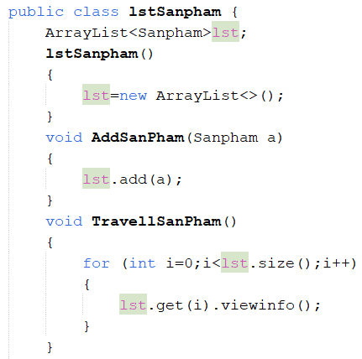
Code lớp danh sách sản phẩm
Sử dụng phương thức add để đẩy sản phẩm vào danh sách ArrayList
Sử dụng phương get(i) để lấy ra phần tử tại vị trí thứ i
Lớp danh sách Sản phẩm

Slide 8
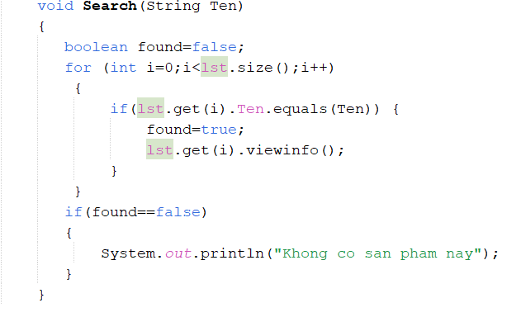
Code lớp danh sách sản phẩm
Sủ dụng phương thức equals để so sánh giá trị hai chuỗi
Phương thức tìm kiếm sản phẩm theo Tên, nếu không có báo không có sản phẩm, nếu có hiển thị đầy đủ thông tin sản phẩm

Slide 9
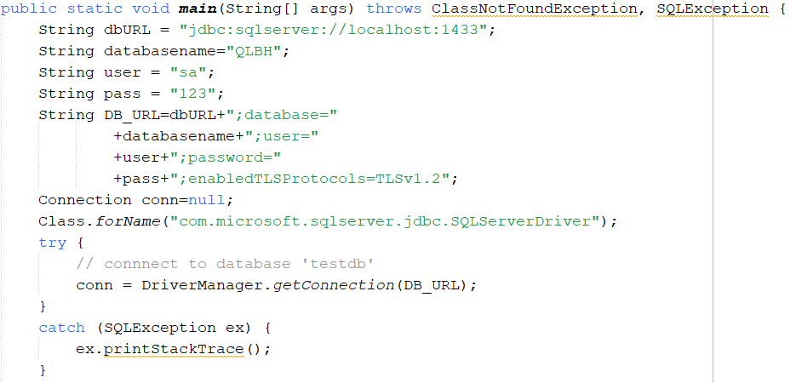
Chương trình chính
Kết nối CSDL

Slide 10
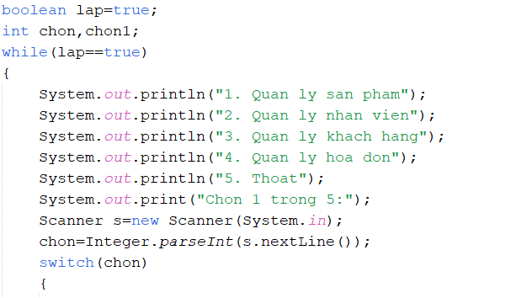
Chương trình chính
Menu chính (Cấp 1)

Slide 11
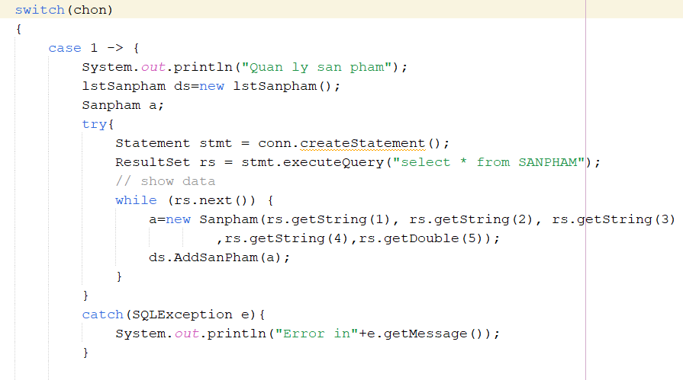
Chương trình chính
Truy vấn dữ liệu đổ về đối tượng thuộc lớp lstSanpham
Tạo đối tượng Sanpham từ dữ liệu lấy về
Đưa vào danh sách

Slide 12
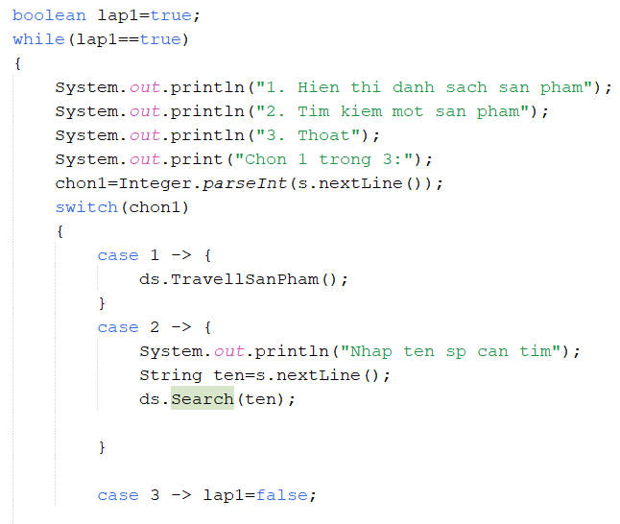
Menu cấp 2

Slide 13
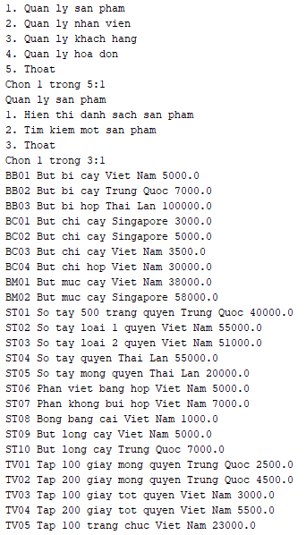
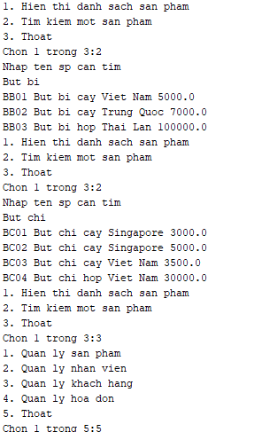
Kết quả chạy

Slide 14
Mô đun quản lý Nhân viên
Xây dựng lớp Nhân Viên
  Gồm các thuộc tính: Manv, HoTen, SodT, NGVL
  Hàm tạo không đối và có đối
  Phương thức hiển thị
Xây dựng lớp danh sách Nhân Viên
  Gồm thuộc tính ArrayList chứa danh sách nhân viên
  Hàm tạo không đối
  Phương thức thêm nhân viên
  Phương thức liệt kê danh sách nhân viên
  Phương thức tìm kiếm nhân viên theo tên
Thực hiện tương tự lớp Sản phẩm

Slide 15
Mô đun quản lý Khách hàng
Xây dựng lớp Khách hàng
  Gồm các thuộc tính: Makh, HoTen, DCHI, SODT, NGSINH, NGDK, DOANHSO
  Hàm tạo không đối và có đối
  Phương thức hiển thị
Xây dựng lớp danh sách Khách hang
  Gồm thuộc tính ArrayList chứa danh sách khách hàng
  Hàm tạo không đối
  Phương thức thêm khách hàng
  Phương thức liệt kê danh sách khách hang
  Phương thức tìm kiếm khách hàng theo tên
Thực hiện tương tự lớp Sản phẩm

Slide 16
Mô đun quản lý hóa đơn
Tạo lớp Hóa đơn
  Thuộc tính: Sohd, Makh, Nghd, Manv, Tgia, lstchitiethoadon
  Hàm tạo không đối và có đối
  Phương thức hiển thị thông tin
  Phương thức thêm chi tiết hóa đơn
  Phương thức hiển thị thông tin chi tiết hóa đơn
Tạo lớp danh sách Hóa đơn
  Sử dụng ArrayList để lưu trữ danh sách các hóa đơn
  Hàm tạo không đối
  Phương thức hiển thị danh sách hóa đơn
  Phương thức thêm hóa đơn vào danh sách
  Phương thức tìm kiếm hóa đơn theo Sohd

Slide 17
Mô đun quản lý hóa đơn
Tạo lớp Chi tiết Hóa đơn
  Thuộc tính: Sohd, MaSP, SL
  Hàm tạo không đối và có đối
  Phương thức hiển thị thông tin
Tạo lớp danh sách Chi tiết Hóa đơn
  Sử dụng ArrayList để lưu trữ danh sách các chi tiết hóa đơn
  Hàm tạo không đối
  Phương thức hiển thị danh sách hóa đơn
  Phương thức thêm hóa đơn vào danh sách
  Phương thức tìm kiếm hóa đơn theo MaSP

Slide 18
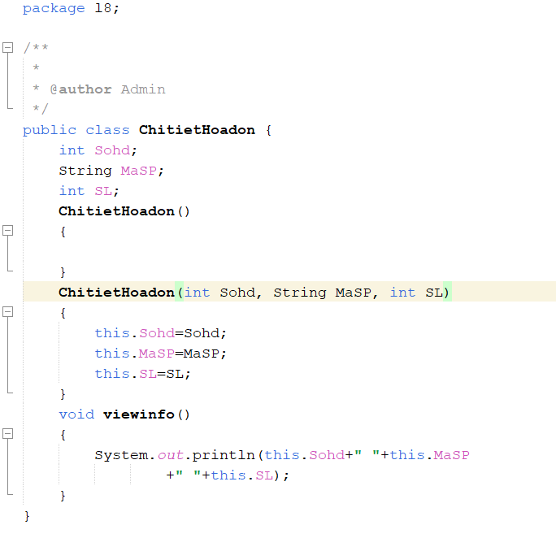
Code lớp ChitietHoadon

Slide 19
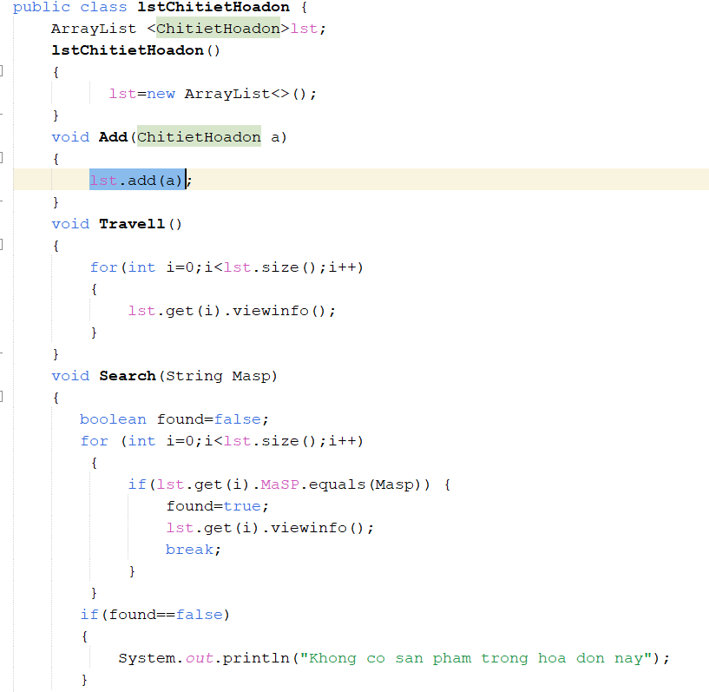
Code mẫu- Lớp lstChitietHoadon

Slide 20
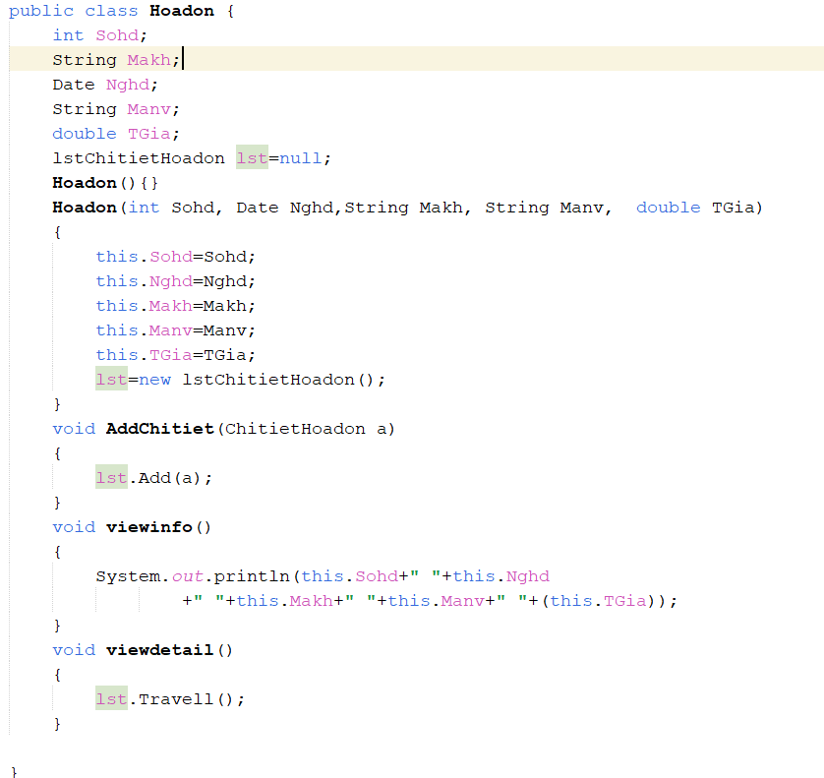
Code mẫu- Lớp Hoadon

Slide 21
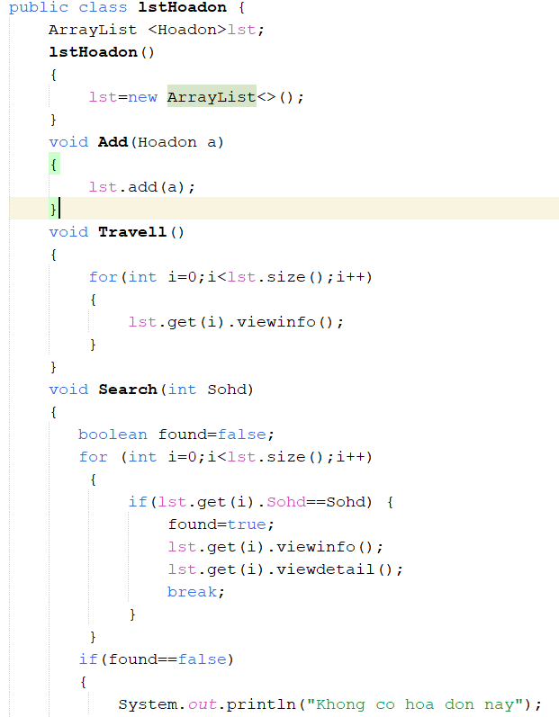
Code mẫu – Lớp lstHoadon

Slide 22
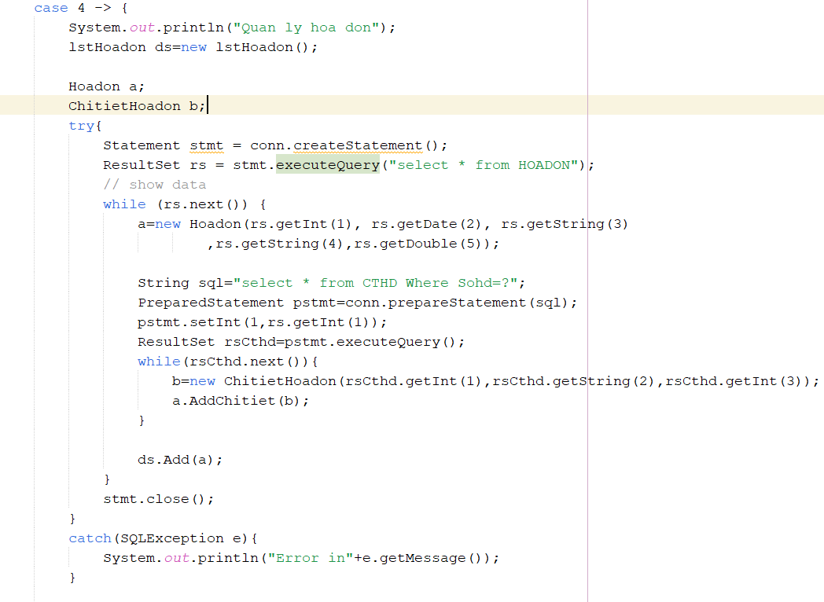
Code chương trình
Truy vấn lấy dữ liệu bảng Hoadon
Truy vấn lấy dữ liệu bảng ChiTietHoadon theo từng hóa đơn

Slide 23
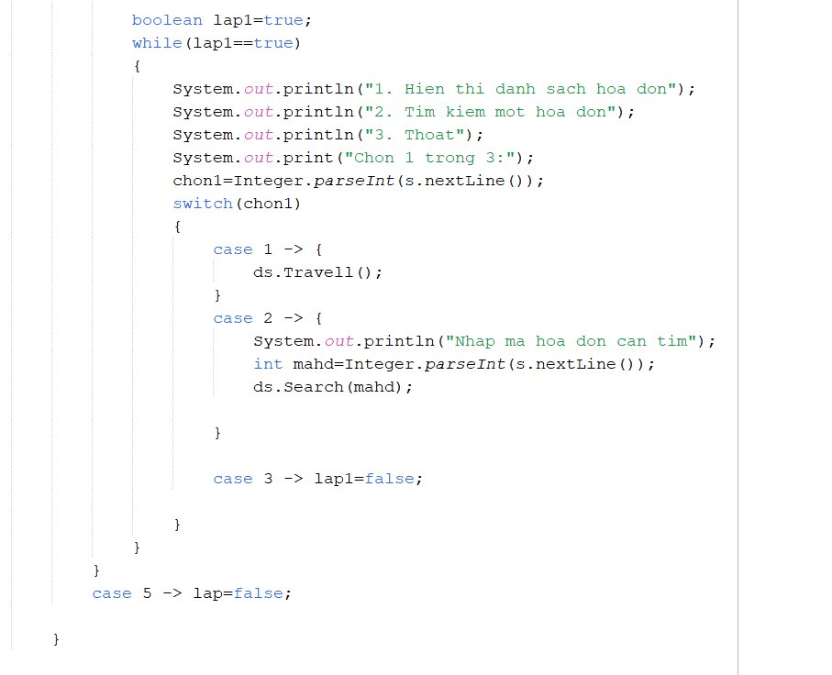
Code chương trình

Slide 24
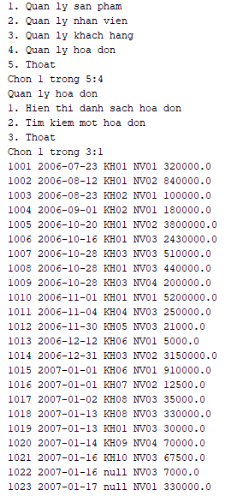
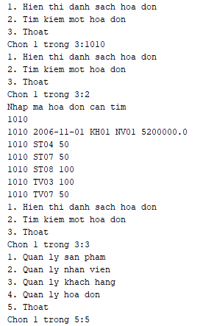
Kết quả thực hiện

Slide 25
Chi tiết hóa đơn với thông tin đầy đủ
Phương án giải quyết
  Xây dựng lại câu lệnh truy vấn dữ liệu lấy dữ liệu từ nhiều bảng (ChitietHoadon, Sanpham)
  Thiết lập đối tượng sản phẩm cho lớp ChitietHoadon
Thực hiện theo phương án 1:

Slide 26
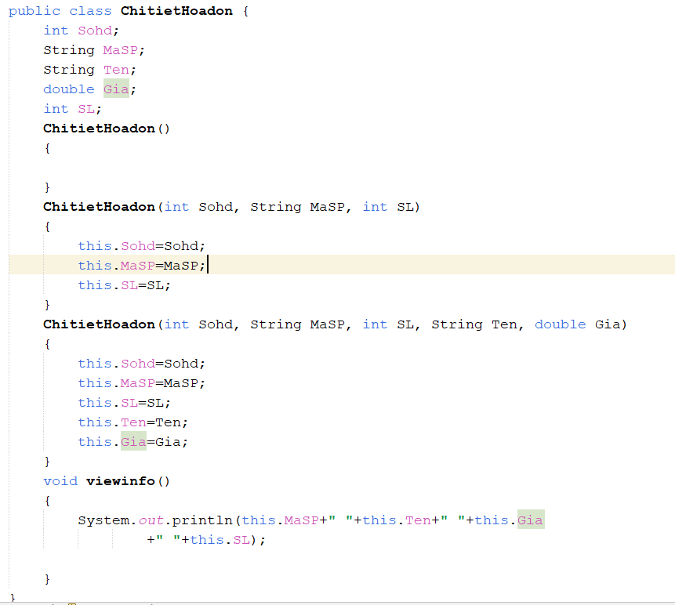
Bổ sung lại lớp ChitietHoadon

Slide 27
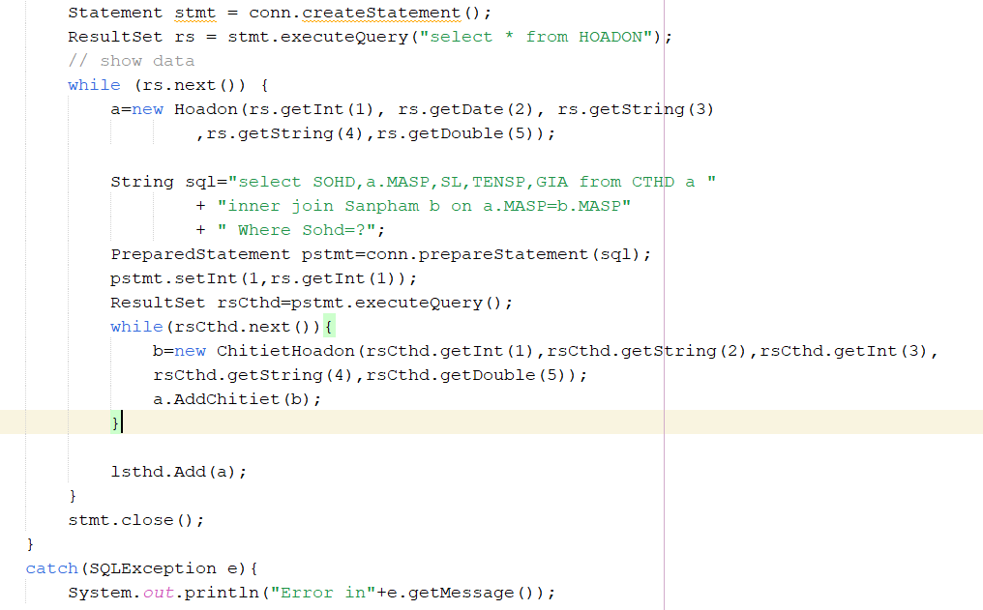
Xây dựng câu lệnh truy vấn từ nhiều bảng

Slide 28
Lưu ý
Các ứng dụng CSDL đa người dùng đòi hỏi sự đồng bộ dữ liệu thường xuyên vì vậy, trong những tình huống truy cập dữ liệu bảng 1-n thì nên thực hiện truy vấn đến CSDL tại thời điểm cần truy cập để đảm bảo dữ liệu đồng bộ.

Slide 29
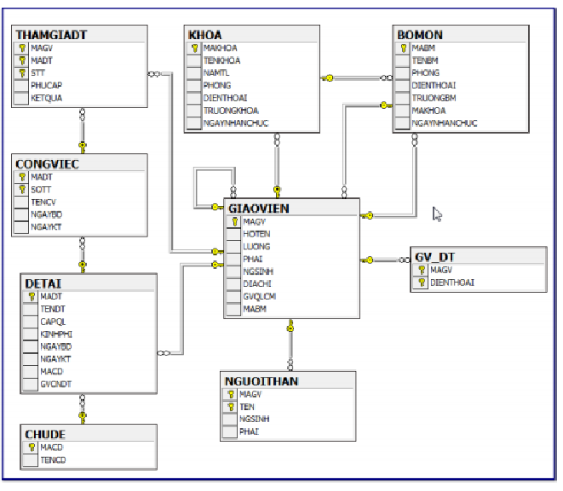
Bài tập
Cho lược đồ CSDL sau hãy xây dựng hệ thống quản lý Đề tài sau
https://www.scribd.com/document/450814751/Quan-ly-DE-TAI

Slide 30
Đọc thêm
Để có thể thực hiện nội dung bài học, người học cần đọc thêm kiến thức về ArrayList:
  https://www.javatpoint.com/java-arraylist

Slide 31


Slide 32
Tài liệu tham khảo
Fundamentals of Java, Aptech, 2013
Fundamentals of Java Programming, Misunorio Ogihara, Springer, 2018
Practical Database Programming with Java, Ying Bai, Wiley, 2011
https://openplanning.net/
http://www.btechsmartclass.com/java/java-inheritance-basics.html
https://viettuts.vn/java/tinh-da-hinh-trong-java
https://iviettech.vn/blog/thiet-ke-co-so-du-lieu/10569-co-so-du-lieu-la-gi-co-so-du-lieu-quan-he-la-gi.html

